Slide 1
网络认证技术
2026年秋季学期

Slide 2
任课教师
首席：马原 研究员
  中国科学院信息工程研究所 第一研究室 研究员
  Email: mayuan@iie.ac.cn
主讲：
  马存庆 中国科学院信息工程研究所 第八研究室 高级工程师
  Email: macunqing@iie.ac.cn
  助教：
  1. 龚思玮 13616142423 1601700408@qq.com
  2. 康琳 19823544229 kanglin25@mails.ucas.ac.cn

Slide 3
课程基本信息
上课时间
  周一晚(18:30开始，21:00结束）
  除课程日历已有上课时间外，10-12月期间需额外补课，详细情况另行通知
授课方式——课堂讲授
  课件讲义
  辅助教材《PKI技术》——课程部分内容
课程基础
  密码学 [本课程有3-4课时]
  计算机网络
成绩
  课堂作业
  闭卷考试

Slide 4
课程主要内容
密码学基础
认证协议标准
PKI系统原理
数字证书应用及安全增强
  现实系统中数字证书的安全问题及解决方案
身份认证系统方案
  常见/主流身份鉴别系统

Slide 5
网络认证技术—导言

Slide 6
网络认证的需求？
《中华人民共和国网络安全法》
  第二十四条
    网络运营者为用户办理网络接入、域名注册服务，办理固定电话、移动电话等入网手续，或者为用户提供信息发布、即时通讯等服务，在与用户签订协议或者确认提供服务时，应当要求用户提供真实身份信息。用户不提供真实身份信息的，网络运营者不得为其提供相关服务。
    国家实施网络可信身份战略，支持研究开发安全、方便的电子身份认证技术，推动不同电子身份认证之间的互认。

Slide 7
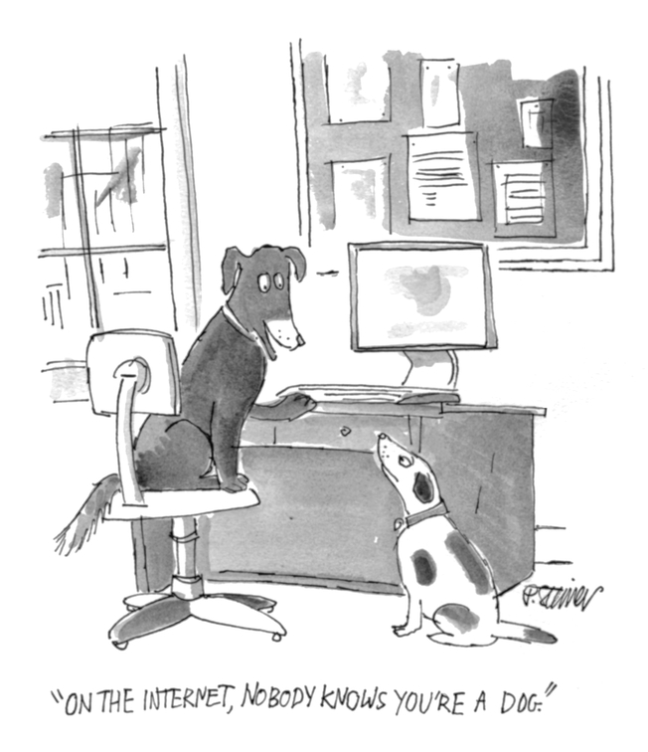
什么是网络认证？
简单的解释
  在信息系统/网络环境中，实现身份的确认
注：课件中图片大多来源于网络

Slide 8

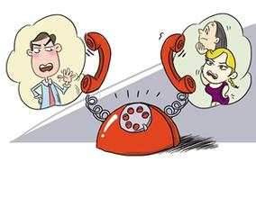
现实环境中的身份确认
已经认识的人
  面对面确认
  声音确认

Slide 9
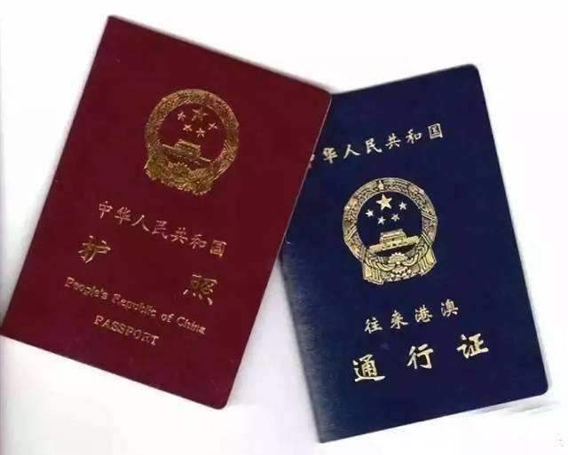
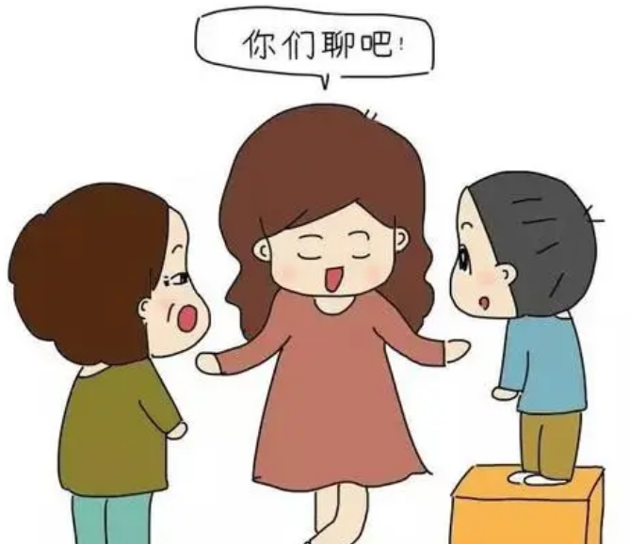
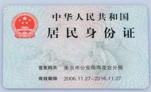
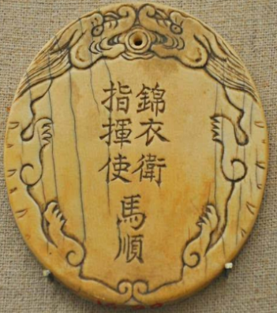
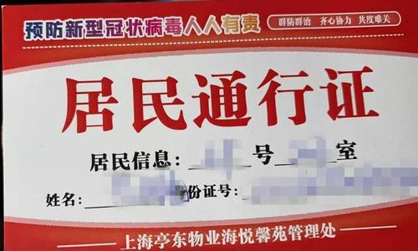
现实环境中的身份确认
不认识的人？
  第三方面对面介绍
  基于证件

Slide 10

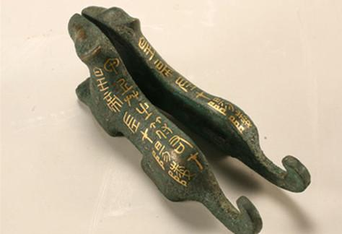
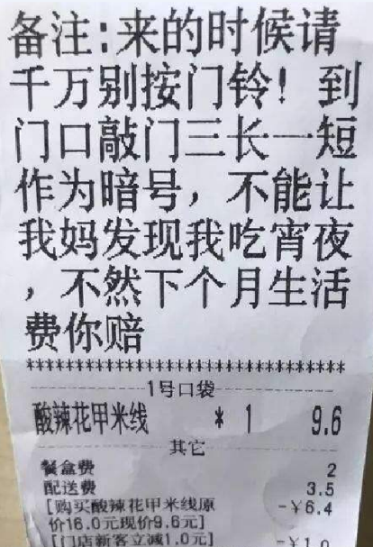
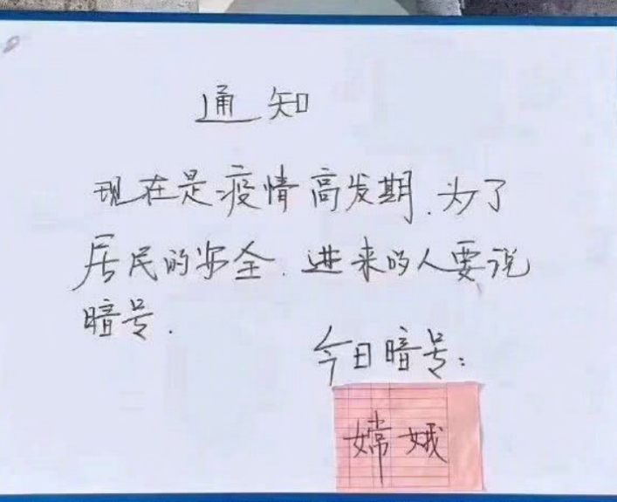
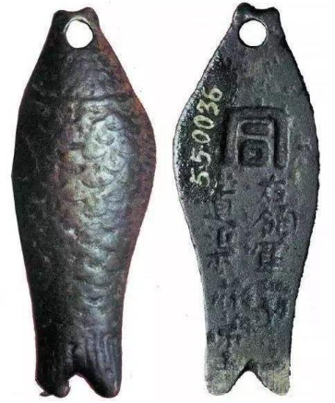
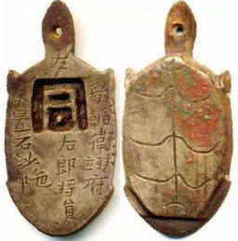
现实环境中的身份确认
不认识的人？
  基于信物
  基于暗号
虎符
鱼符
龟符

Slide 11
现实环境的身份确认
主体——人对人的确认
确认方式——点对点地直接通信
  人与人直接接触确认——生物特征、活体、行为
  特定的物理载体且物理接触——稀有、特殊工艺
  限定范围共享的秘密信息——传播范围有限、可控

Slide 12

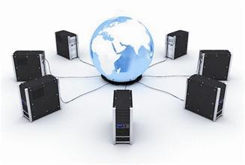


什么是网络认证？
网络环境中，如何进行身份确认?
信息传输的载体：数字化信息
身份确认的主体更广泛
  人←→ 人
  人←→设备
  设备←→设备
  人←→软件服务
  软件←→软件
  ……

Slide 13
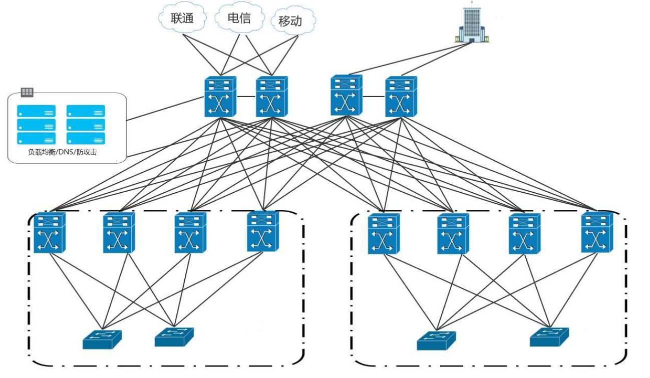


什么是网络认证？
身份信息传播的途径不受控
  终端设备可任意变更
  网络路由节点多且可发生变化

Slide 14
什么是网络认证？
认证达到的目标--在不可信的网络环境中确认
  “它”是谁
  “它”具有什么属性、权限、能力
  抵抗非法访问者对网络安全可能带来的隐患、攻击

Slide 15
你知道的网络认证有什么？

Slide 16
你知道的网络认证有什么？
在不同的网站使用相同的用户名口令有问题吗？
如何确认你打开的网站就是你想访问的那一个？
输入“密码”和“刷脸”登录，你更喜欢哪一个？

Slide 17
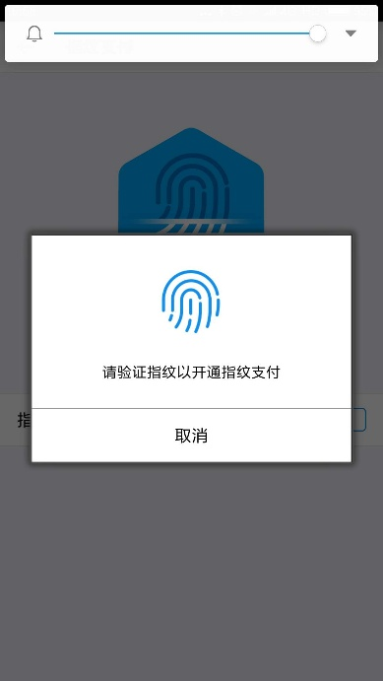
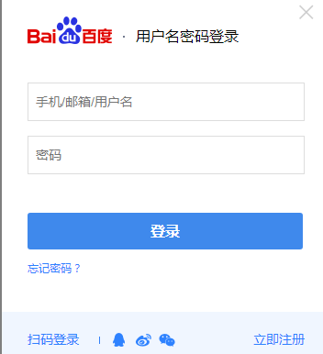
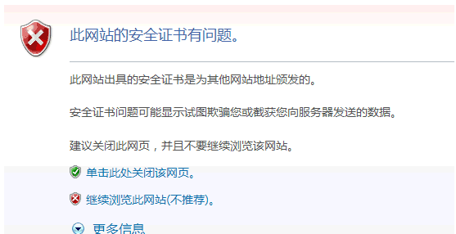
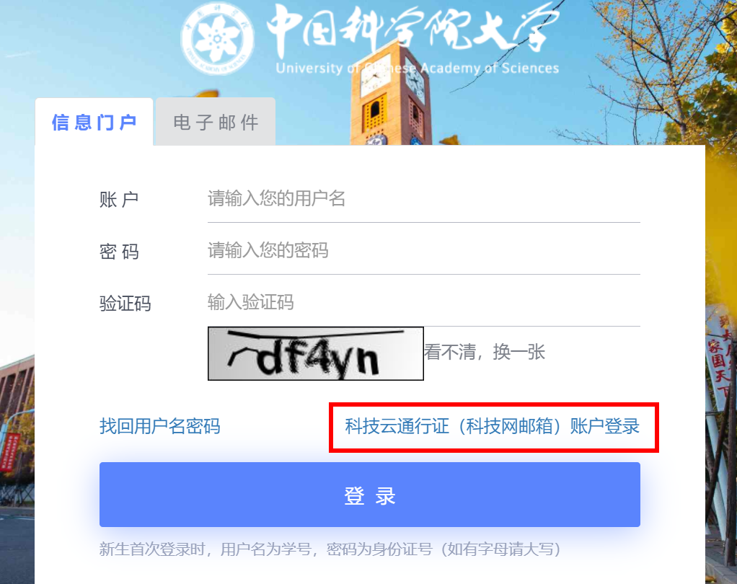
常见的网络认证形式
网站登录、在线支付、身份信息获取、访问网站服务等
表象：认证的对象不同、认证的方式不同、认证实施的主体不同
本课内容：剥开表象看本质，基于数字信息的安全认证如何实现

Slide 18
本课程内容
网络认证技术
  应用于信息系统、网络通信
网络认证技术有哪些内容
  如何获得可信的网络身份
  身份鉴别的形式不同
    口令、生物特征、密码技术
  身份鉴别方案安全强度不同
    网页浏览、资金交易
    内网应用、公网应用
  网络认证方案所提供的能力不同
    为单一系统提供服务、为多系统提供统一服务
  认证技术应用的场景不同
    有线网络、无线网络、物联网

Slide 19
“认证”的概念
本课程网络认证涵盖Authentication & Certification 两方面内容
  Certification： 认证
  Authentication：鉴别，也常被称为认证
    《网络安全法》的电子身份认证，同时包含了以上两个意思
通俗地理解
  公民获得身份证的过程是Certification
  公民进火车站乘车刷身份证验证的过程是Authentication
Notes:
Certify的过程叫做certification,结果是产生了certificate; certificate可以用来做authentication.

Slide 20
相关概念
标识Identification
  在一定范围内，唯一确定地区分各实体的命名体系或方法。
    每一个实体的唯一标识，就是identity或者identifier
  如，身份证号码
鉴别Authentication
  通常指身份鉴别，即，获知通信对方的身份标识的过程。
    在中文环境中，有时候，也用“身份认证”来表示“身份鉴别”。
  进一步，有数据源鉴别Data Source Authentication，即，在通信中，获知数据生成方或发送方的身份标识的过程。
认证Certification
  证实某特定实体具有某种或某些属性。
  进一步，认可Accreditation，指，证实某特定实体具有的某种或某一些属性达到一定的预设程度。

Slide 21
鉴别是什么？
本课程包含的第一部分内容
鉴别（ Authentication ）最基本的意思——身份鉴别
  当有一个“实体”，在网络上与我“交互”时
  “它”是谁？
  确认“它”是谁的过程？
  证实一个实体是所声称的实体——GB/T 15843.1-2017《信息技术 安全技术 实体鉴别 第1部分 概述》
扩展至“数据起源鉴别” Data source authentication
  当我通过网络收到一份数据
  “确认它是谁的发出/产生”的过程？

Slide 22
Authentication的基本方法
最基本的网络身份鉴别是什么
  在各种网络信息系统中，用户名/口令登录系统
如何进行身份鉴别
  Something you know
    口令
  Something you have
    U盾
  Something you are
    指纹、虹膜、声音

Slide 23
口令——最基本的鉴别方式
口令Password
  一串字符，人可记住的
在很多场合，称为“密码”
  在学术场合，密码是Cryptography，通常狭义地指加密算法
  广义的Cryptography包括更多类型的算法
在本课程中，我们需要严格区分
  “口令Password” “密码Cryptography”

Slide 24
基于口令的鉴别
口令是最常用的身份认证方式，也最好理解
  不需要特殊的硬件，不需要专门的输入器
当有一个“实体”，通过网络与学校的计算机/服务器通信，想用进入选课系统时
  它是谁？
  在“口令”帮助下，确认它是谁的过程
    实体提供的口令与服务器存储的口令匹配

Slide 25
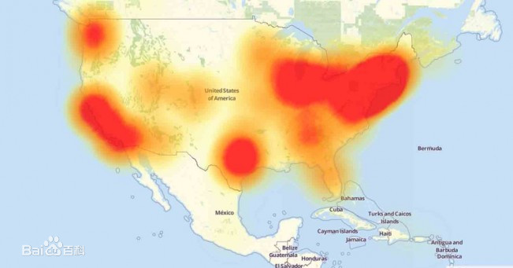
口令的问题
2016年10月21日，美国发生大规模互联网瘫痪事件
造成本次大规模网络瘫痪的原因是Dyn Inc. 的服务器遭到了DDoS攻击。
大量物联网设备被充当肉鸡，发起Ddos攻击；
其中有大量物联网设备为摄像模组，均采用了默认登录口令admin
网络认证不仅仅影响账户安全！
更准确的说，某些设计和实现有问题的口令鉴别系统
口令系统的安全性依赖于
  足够的技术手段保护巨大的数据库
  对抗重放攻击
  对抗穷举暴力攻击
    不可能记住足够长的、足以对抗暴力攻击的口令
  实现上的问题，明文口令
    新闻事件，涉及CSDN、天涯等著名网站
    2016年美国大范围断网事件
在网络中，绝大部分的通信与操作需要进行Authentication

Slide 26
从口令到对称密码算法
口令鉴别的基本过程
  “它”知道password
  “服务器”也知道password
  通过“一个过程”，使得服务器相信：“它”知道这个password
最简单的过程
  “它”直接发送password、服务器对比一下
  问题：窃听
需要在鉴别过程中，进行保护
  密码算法Cryptography

Slide 27
口令与密码
口令与密码/密码算法
  密码算法可以在没有口令的情况下使用
  口令，不能在没有密码算法的情况下、安全地使用
    除非是极其简单的系统中
网站登录
  用到口令？用到密码？

Slide 28
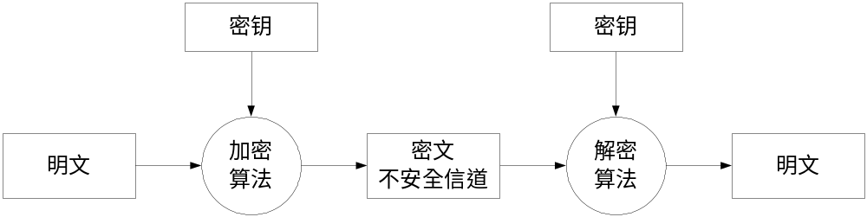
密码算法
算法公开
密钥是128 bits，甚至更长
  无法穷举攻击
  当然，人也不可能记住；只能是数据文件的方式
基于密码算法，来实现鉴别
  将安全程度提升到“无法穷举暴力攻击”

Slide 29
对称密码算法
知道如何加密=知道如何解密
知道如何验证，就基本知道如何假冒
加密和解密过程中的密钥是一致的（或者说一个密钥很容易从另一个密钥中导出）
在通信中，两两之间使用不同的密钥Key

Slide 30
一种最Naïve的用法
口令的基本过程
  “它”知道password
  “服务器”也知道password
  通过“一个过程”，使得服务器相信：“它”知道这个password
最简单Naïve的、将密码算法应用到口令鉴别的过程
  服务器产生秘密的一次性随机数、把“口令”直接作为密钥，加密随机数，发送给对方
  是否有能力解密出该随机数？
问题：网络窃听中的穷举攻击；服务器知道口令

Slide 31
对称密码算法不适合于大规模使用
未曾谋面，缺少以前的联系
  难以密钥协商
用户数目增多，分发和管理密钥（Key Management）
  困难（多，变）
  安全性问题（密钥泄露）
  性能问题（瓶颈）
Cryptography does not solve security problems. Cryptography transforms security problems into key management problems.
  by Dieter Gollmann， Author of “Computer Security”

Slide 32
密码算法与网络安全
密码学
  严谨的理论体系
  从假设出发，非常严密的推理过程
网络安全
  包含更多的实证性知识成分
    结果的推导过程
    安全威胁的列举
    各种假设出发点，更为多样化
      没有普遍的一致性

Slide 33
在网络安全中应用密码学原理
提高方案的严密性、安全性
  而不是依赖于人的严谨思考；更多的
密码学原理，不能完全替代网络安全研究
  数学/密码学是现实的抽象，同时也丢弃了大量的细节内容
  数学/密码学的假设，与现实存在着差异
  数学/密码学计算的“安全”实现，需要更为复杂的系统性的知识和技术

Slide 34
密码算法与网络认证/身份鉴别协议
现有的、安全的网络身份鉴别协议，都将其安全性建立在密码算法的基础上
现有的、网络安全的认证功能，很多情况下，都是建立在密码算法的基础上
  认证Certification：证实某特定实体具有某种或某些属性。

Slide 35
从对称密码算法到非对称密码算法/PKI
对称密码算法
  也能够解决信息安全的很多问题
进一步到非对称密码算法
进一步到PKI (Public Key Infrastructure)
  其重要内容，就是Certification认证体系
  产生用Authentication 的载体——Certificate

Slide 36
非对称算法/公钥算法
非对称密码（公钥密码）算法想法的提出
  1976年，Diffie和Hellman在《密码学的新方向》（New Directions in Cryptography）一文中提出来）
非对称密码，也称为公钥密码算法
  Asymmetrical cryptography
  Public key cryptography

Slide 37
非对称算法/公钥算法
知道加密，但不知道解密
  知道他就是他，但不知道为什么他就是他
原理：数学计算量巨大
公开公钥，秘密保存私钥
提供数字签名
  可以验证签名、无法伪造签名

Slide 38
从非对称算法到PKI
非对称密码的使用需要一个正确的方法，需要一个标准体系的支持
以非对称密码的原理为基础设计和建设的、提供电子交易安全服务的一种网络应用的基础设施就是PKI
  Public Key Infrastructure

Slide 39
从非对称算法到PKI
技术保障
  如何保护用户的私钥－－密钥备份和恢复系统
  如何获得通信对方的公开密钥，并确保所得到的公开密钥就是对方的－－认证机构CA
  证书发布、查询应该有一个一致的标准－－资料库
  证书撤销时也需要有一个合理的规范以保证大规模网络下的互操作性能－－CRL
  如何开发应用－－PKI应用接口
只有解决这些技术问题，非对称密钥密码才能投入大规模使用

Slide 40
什么是PKI？
Public Key Infrastructure
  公开密钥基础设施：普适性、系统
是用公钥概念与技术来实施和提供安全服务的普遍适用的安全基础设施
产生、管理、存储、分发和撤销基于公开密钥密码学的公钥证书所必须的软件、硬件、人、策略和处理过程的集合——IETF
是硬件、软件、策略和人组成的系统，当完全并且正确的实施后，能够提供一整套的信息安全保障，这些保障对保护敏感的通信和交易是非常重要的
解决Certification问题，进而解决Authentication
Notes:
IETF：国际互联网工程任务组

Slide 41
澄清概念
PKI
  Public Key Infrastructure
CA——数字世界的权威机构（可以非官方）
  Certification Authority
  数字证书认证中心、认证中心、CA中心
  是PKI系统的最核心部件
    可以认为PKI的其他部件是依附于CA的
在非学术场合，我们经常看到CA和PKI的概念是混用

Slide 42

数字证书—Certificate
简称证书，是将实体属性和相应公钥绑定在一起的数字文件。
该文件由权威机构（也就是CA），进行数字签名，并公开发布。
内容不可篡改，可被公开验证
  可利用CA的公钥进行公开验证
  应用于信息系统中的Authentication

Slide 43
CA-Certification Authority
PKI中的核心部件
负责产生数字证书
  将用户的公钥和用户属性信息组合在一起，然后进行数字签名，按特定的格式标准组织，得到完整的PKI数字证书
  发展：从公钥信息的Certification，到各种身份信息的Certification

Slide 44



相互关系示意图
公钥
私钥
证书序列号 xxxxx:
有效期: Nov.08,2001 - Nov.08,2008
用户名
组织名
部门
公钥: ie86502hhd009dkias736ed55ewfgk98dszbcvcqm85k309nviidywtoofkkr2834kl
认证机构
Status:
签名信息

Slide 45
课程内容
2方的网络身份鉴别协议
  服务器-客户端
3方的认证 + 身份鉴别系统(两种模式的三方模型)
TTP
TTP
Certification
Certification
Authentication
Authentication
Alice
Bob
Alice
Authentication
Bob
Authentication

Slide 46
PKI中的身份鉴别
CA给出认证（Certification）：
  “张三的公钥是43721954932759”
上述给出证实的过程，就是认证
  其中，就包括
    检查张三的公钥/私钥？
    是否已经被偷？
    一种可靠的证实方式：
      CA说“张三的公钥是43721954932759”，但是听的人却以为“张三的公钥是1111111111111111”，有没有可能？
基于信息“张三的公钥是43721954932759”，可以完成身份鉴别
确认与我通信的实体，是否就是张三？

Slide 47
认证与标识
Certification & Identification
Certificate & Identity
我们来看Certification的结果/产出是什么？
  第三方T，向Alice证实“Bob具有某种属性”
另一个问题：
  世界上，有几个Bob？
  如果不是唯一区分，则这个Certification服务是没有意义的，对不对？
所以， Certification是离不开Identity

Slide 48
Identity & Identification
鉴别与Identification
  鉴别：实体是Who
  显然，对于所有的实体就必须有命名体系，称为Identification
    每个实体，有自己的Identity
要实现鉴别，就应有标识Identification
  Authentication与Identification一起讨论
标识Identification
  在一定范围内，唯一确定地区分各实体的命名体系或方法。

Slide 49
Authentication与Identification的关系
Authentication与Identification是密不可分的2个方面
Authentication
  Object =? ID_{X}
Identification，标识
  也就是“起名字”、起ID
  例如，我们的身份证标识体系
    用一串数字来做标识
    用IP地址来做Identification

Slide 50
各种各样的标识体系
常见的标识体系（命名方法）
  人的姓名
  IP地址
  以太网卡MAC地址
  身份证号码
  Email地址
  域名
    www.g.cn, www.sina.com.cn
  网站论坛的用户名
Identification的最基本要求，unique
  一定范围的unique
  姓名不是好的Identification，人多就会有重名

Slide 51
标识的常见要求
标识的另一常见要求——匿名性（相对于真实姓名）
  匿名性要求不一定总是存在
  一定程度的匿名性
例如，QQ号码来标识通信实体
  仅仅从QQ号码而言，无法了解通信实体的信息
例如，在移动通信系统中，用电话号码来标识各实体，透露一定信息（匿名性不如QQ号码好）
  再例如，身份证号/邮件地址/IP地址

Slide 52
可能存在的其它要求—标识体系
容量
  例如，我们常常讨论的IPv4地址不够用
  手机号码，启用新的号段
易于记忆
  好的邮件地址
    直接用姓名拼音
  好听/好记的人名
  DNS域名与IP地址的对比
易于管理
  容易分配
  容易计数等
PKI提供了认证服务，它所用标识体系是X.500 Distinguished Name

Slide 53
PKI能够提供什么？
全面的信息安全支持
  真实性（标识与身份鉴别）
  完整性（不被修改，没有错误）
  机密性（隐私与保密）
  非否认性（责任确定）
  可用性（可获得，系统稳定性）
    不直接支持可用性的实现
都是在认证Certification的基础上来提供的

Slide 54
真实性（身份标识与认证）
实体验证——身份鉴别
  人
    口令，动态口令，拥有的设备，PKI
  设备
    主机IP地址，MAC地址，对称密码，PKI
信息验证——数据起源鉴别
  MAC， PKI（数字签名，同时提供了完整性）
在此基础上，可以完成身份鉴别

Slide 55
完整性
保证数据不被改动，包括非人为的改动或人为的无意或恶意的篡改
  检错、纠错码（针对机器错误、传输错误）
  安全MAC/带密钥HASH（针对第三方攻击，不能防止对方对消息的篡改）
  数字签名（PKI）

Slide 56
机密性
保证信息不被未授权的其他人获得
  访问控制
    如限制某些人对某些文件的读写权限
    自主访问控制和强制访问控制
加密
  对称密码
    可利用基于PKI的密钥协商
  非对称密码和PKI
信息隐藏
  将一段信息藏在另一段信息中

Slide 57
非否认
指能够提供一种证据，确认原始发送者是谁并保证数据未被修改，这种证据是第三方可以验证的。在通信双方发生争议的时候提供法律的证据。
  完整性是由通信对方认可和验证，而不可否认应该由第三方来进行验证和仲裁
  非对称算法，PKI
  或者称为不可否认、抗抵赖

Slide 58
时间戳
在有些交易中，时间是非常关键的因素
  例如，招投标
证明一组数据在某个特定时间是否存在，例如电子交易或电子文档等
  基于PKI技术
  采用请求响应机制，对数据的散列值和时间进行签名
  使用可信时间源（天文台授时，NTP时间同步）

Slide 59

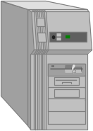




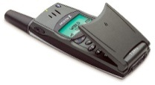
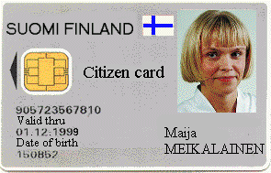
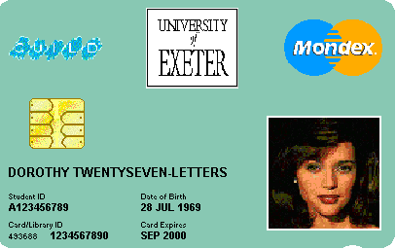

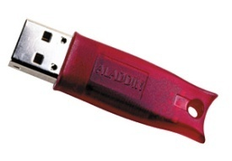
一般的证书产生流程
证书资料库
认证机构
发布证书及CRL
状态查询
证书
证书申请
证书
注册机构RA
公钥
公钥
私钥

Slide 60
PKI是基础设施
PKI的类比--电力基础设施
  能够递归--使用电力控制的变电站
PKI与应用的分离--电器
PKI与防火墙等其它安全技术
  正如火车不能与电力基础设施进行比较一样

Slide 61
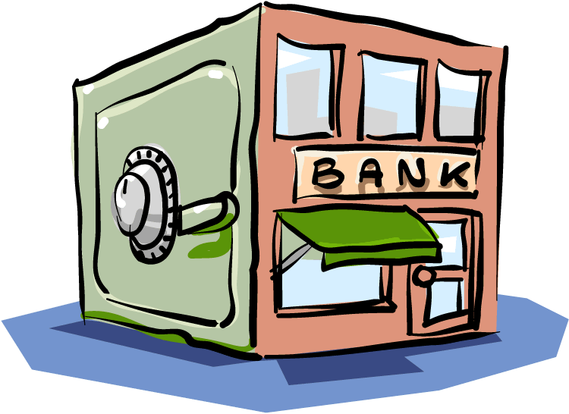

















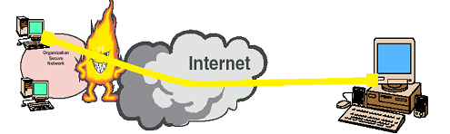
PKI就在我们身边
国防
在线访问军事资源、通信保密、文件保密、秘密分级管理、各部门通信协调。
电子商务（包括移动商务）
电子支付，电子合同、数字签名
电子政务
电子公章、资源访问控制、文件保密
登录授权
VPN

Slide 62
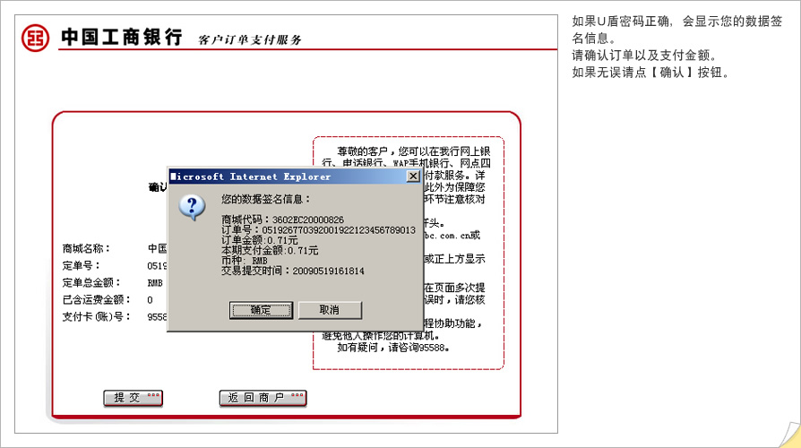
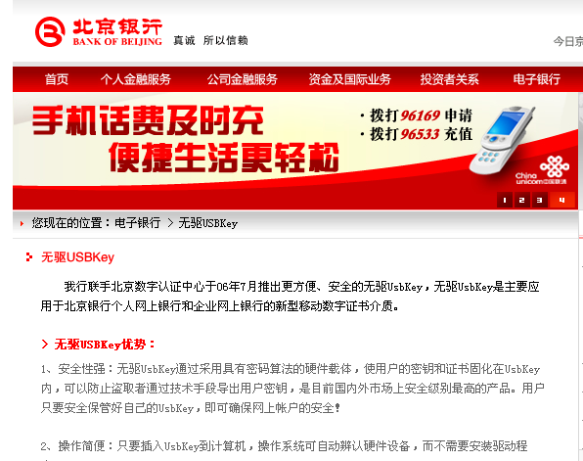
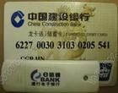
各种实例（一）
网银、U盾；手机移动软Key，类似的技术原理
中国各大银行已大规模地推广基于个人数字证书的网上银行身份认证，防止银行账号被窃和网银欺诈

Slide 63
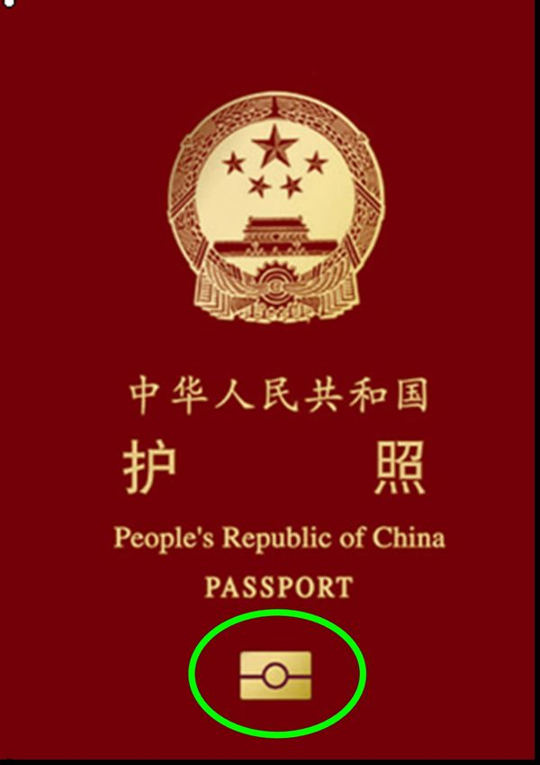
各种实例（二）
2011年7月1日，中国的因公电子护照正式签发工作顺利启动。
  ICAO（国际民用航空组织International Civil Aviation Organization）制定了PKI数字证书的电子护照标准

Slide 64
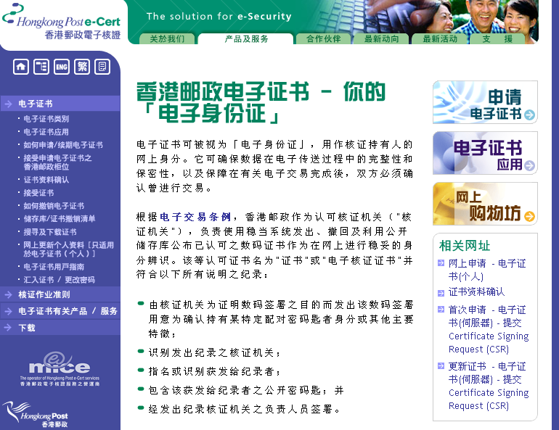
各种实例（三）
每个香港公民一人一个智能身份证，每个智能身份证上配发一个全球通用的由香港邮政局颁发的个人数字证书

Slide 65
中国的PKI建设(1)
工信部统计：
  截至2017年7月31日，有效电子认证证书持有量合计284,209,826张。
证书类型 | 持有量（张）
机构证书 | 49,459,519
个人证书 | 231,711,359
设备证书 | 3,038,948
合 计 | 284,209,826

Slide 66
中国的PKI建设(2)
电子认证服务机构
  截止2020年9月，国家商用密码管理办公室授权的电子认证服务使用密码许可单位共51家
  http://www.oscca.gov.cn/app-xfw/xzspsx/syxkdw.jsp?channel_code=c100142

Slide 67
国内外的PKI相关立法
1995年，美国犹他州颁布了《数字签名法》
2000年6月30日，美国总统克林顿正式签署了美国《全球及全国商业电子签名法（The Electronic Signatures in Global and National Commerce (e-SIGN) Act）》
加拿大1999年9月30日颁布了《Uniform Electronic Commerce Act 》，该法律规定了传统签名与数字签名有同等的法律地位，允许政府使用电子技术提供服务和与公民通讯。
欧盟数字签名法律《EU Digital Signature Directive》于2001年7月24日正式生效
法国2000年2月29日颁布了电子签名法案，于2001年4月1日生效

Slide 68
国内外的PKI相关立法
德国《数字签名法（Digital Signature Law）》于2001年3月22日开始生效。
韩国1998年正式通过数字签名法，1999年7月这一法律开始正式实施
泰国2000年3月14日颁布了《the Electronic Transaction Bill and Electronic Signature Bill》
马来西亚于1997年颁布了《Digital Signature Act》
新加坡于1998年颁布《电子商务法》，有关电子签名的法律规定是该法最核心的内容

Slide 69
《中华人民共和国电子签名法》
2005年4月1日，《中华人民共和国电子签名法》正式实施，2019年4月发布《中华人民共和国电子签名法》（2019修正）版
  确立电子签名的法律效力
  可靠的电子签名与手写签名或者盖章具有同等的法律效力（第十四条）
    电子签名同时符合下列条件的，视为可靠的电子签名： （一）电子签名制作数据用于电子签名时，属于电子签名人专有； （二）签署时电子签名制作数据仅由电子签名人控制； （三）签署后对电子签名的任何改动能够被发现； （四）签署后对数据电文内容和形式的任何改动能够被发现。 当事人也可以选择使用符合其约定的可靠条件的电子签名。（第十三条）
PKI技术是实现可靠的电子签名的有效技术手段

Slide 70
PKI典型应用——TLS协议
Transport Layer Security
  源自于SSL (Secure Socket Layer)
目前使用最为广泛的网络安全协议
  HTTPS网页访问
TLS
  通信双方的身份鉴别
  鉴别之后的通信数据的机密性/完整性

Slide 71
TLS协议
在PKI的认证服务基础上，实现网络/浏览器之间的身份鉴别
  各种不同的身份鉴别方式
    匿名
    基于PKI数字证书、基于对称共享秘密
    单向/双向的身份鉴别

Slide 72
匿名的另一种需求
TLS协议的身份鉴别，有匿名选项
最著名的匿名通信系统
  TOR洋葱路由
  基于TLS协议——在安全的、身份鉴别的基础上，完成匿名访问服务
  网站不知道浏览器的IP地址

Slide 73
PKI系统的改进方案
——学科还在继续发展
在传统的PKI系统中，都是假定CA是完全可信
  事实上，并非如此
    2001年，VeriSign签发了错误的Microsoft数字证书
    2011年，Comodo 、DigiNotar被攻击签发了错误的SSL服务器证书
    2012年，TurkTrust
    2015年，联想Superfish、CNNIC的错误SSL服务器证书
  相应的各种改进方案
    Certificate Transparency
    DANE等等

Slide 74
PKI系统的改进方案
数字证书的格式简化
  Implicit Certificate
  适用于带宽受限场景的应用
    低资源的物联网

Slide 75
网络身份鉴别中其他需要
身份联合、互通
多种形式的身份鉴别技术

Slide 76
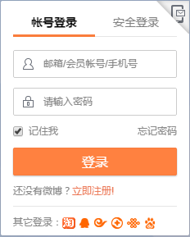
单点登录Single Sign-On
一卡通
SSO
  同一账号，在多个系统中使用
  微博的其他登录，淘宝、QQ等
身份联合Identity Federation
  2个团体之间的身份互认
TTP
Authentication
Authentication
Alice
Authentication
Bob

Slide 77
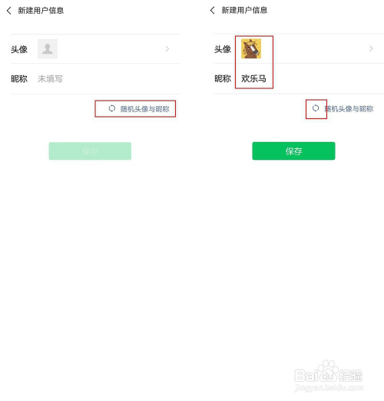
SSO的匿名/假名
举例
  微信授权登录时中新建头像昵称
  是不是真的匿名/假名？

Slide 78
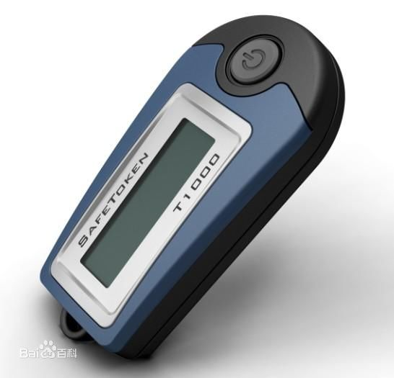
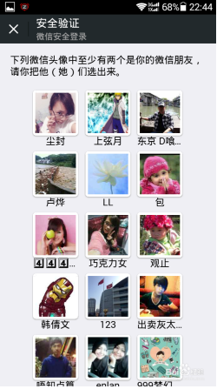
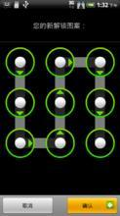
其他方式的身份鉴别
多因素身份鉴别
  网上银行的USB Key
  动态口令卡
Social Authentication
  确认好友头像
  用于Emergency Authentication
生物特征识别方式

Slide 79
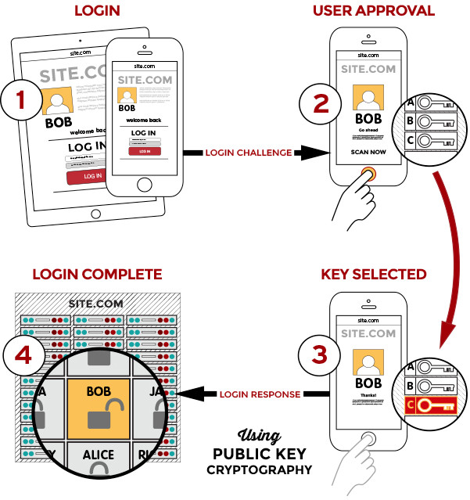
基于可信设备的身份鉴别
相比传统协议，将客户端划分为
  人+可信设备，进一步细化
手机验证码
  验证手机号码【SIM卡作为可信设备】
  从而确认操作者的身份
Fast IDentity Online
  FIDO
    设备与信息系统之间【高安全强度的密码算法】
    设备与人之间【生物特征、口令等等】

